Slide 1
Dilemmatrening
Digitaliseringsdirektoratets opplæringsmateriell i informasjonssikkerhet

Slide 2
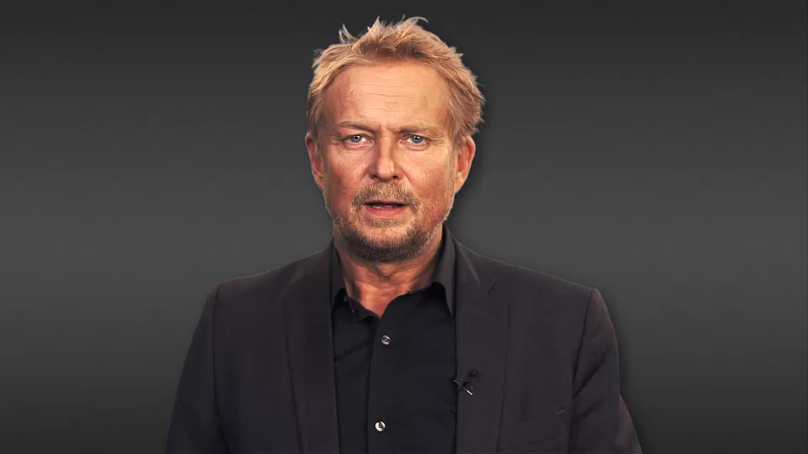
Hva er informasjonssikkerhet?

Slide 3

Hva er informasjonssikkerhet?
Handler om å sikre at:
Informasjonen er ikke kjent for uvedkommende
Konfidensialitet
Informasjonen er ikke endret utilsiktet eller av uvedkommende
  Integritet
Informasjonen er tilgjengelig ved behov
  Tilgjengelighet

Slide 4
Hvordan «spiller» vi?
Hver deltaker får et perspektiv
Dilemmaet presenteres
Hver deltaker presenterer sitt perspektiv
Dilemmaet diskuteres ut fra perspektivene 5-10 min
Dilemmaet diskuteres så ut fra eget ståsted ca. 10 min
Felles oppsummering etter hver runde

Slide 5
Hvor finner jeg dette?
Dilemmatreningen kan lastes ned fra nettsidene våre.
https://digdir.no/infosikkerhet
Kontakt: infosikkerhet@digdir.no

